Slide 1
数字逻辑 实验系列
一、触发器与寄存器
二、逻辑门与算术电路
三、组合逻辑电路
四、比较器和仲裁电路
五、时序逻辑电路
赖晓铮 副教授
华南理工大学 计算机科学与工程学院
laixz@scut.edu.cn QQ: 68046508

Slide 2
（二）逻辑门与算术电路实验
实验概述：
● 熟悉常用逻辑门的概念和功能。
● 了解半加器和全加器的电路结构。
● 理解补码的原理，通过逻辑门电路搭建四位串行进位加法
器和并行进位加法器的算术电路，并且比较两种进位加法
器结构的异同。

Slide 3
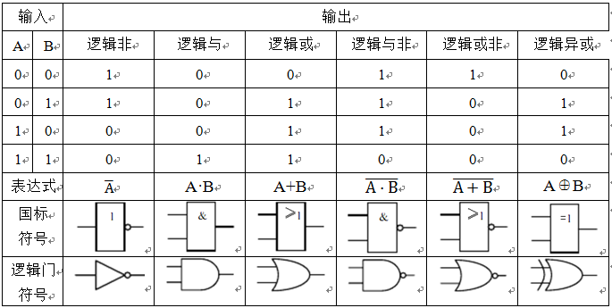
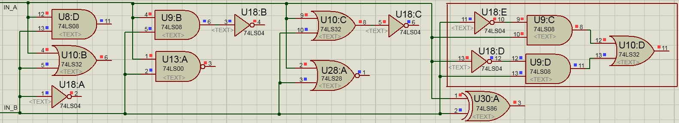
常用逻辑门列表

Slide 4
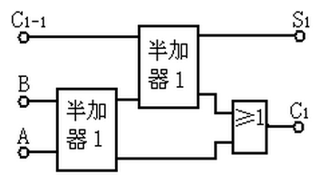
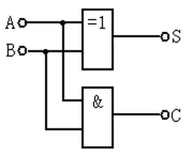
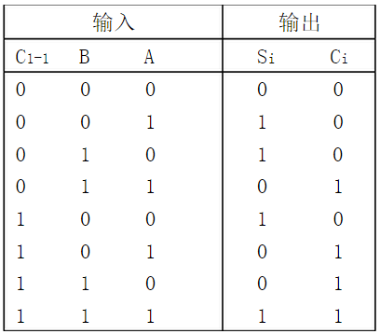
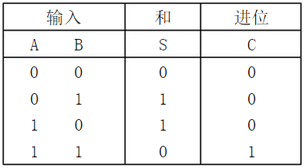
全加器
实验步骤：
● 请根据逻辑图和真值表制作半加器和全加器电路。
半加器

Slide 5
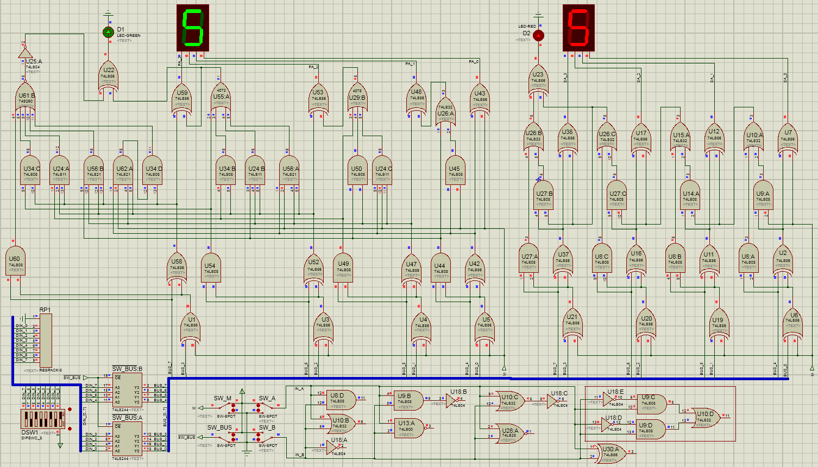
（二）进位加法器 实验 电路图

Slide 6
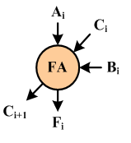
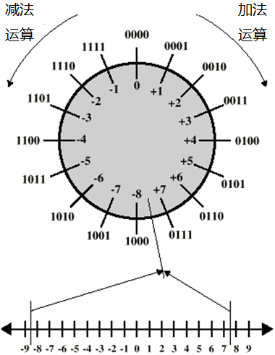
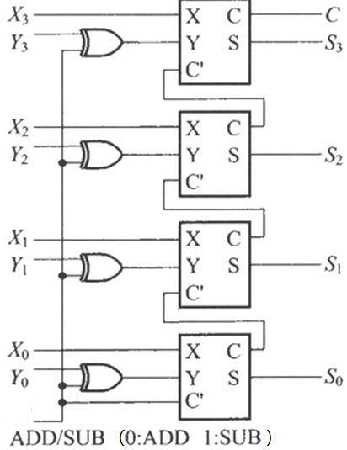
串行进位
运算器原理图
S_{i} = A_{i}⊕ B_{i}⊕C_{i} C_{i+1}=A_{i}·B_{i}+(A_{i} ⊕B_{i})·C_{i}

Slide 7
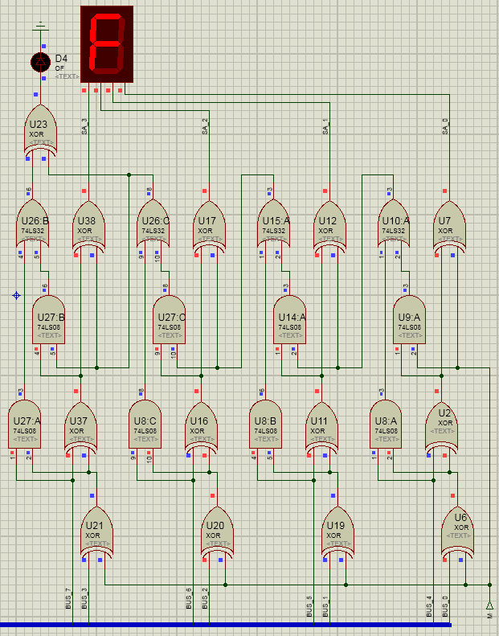
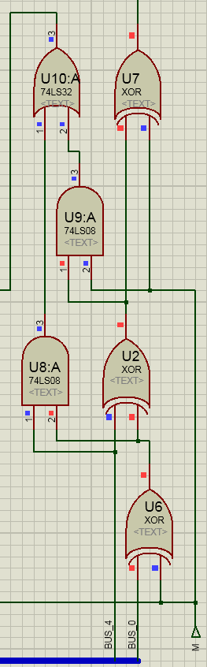
串行进位加法器 电路图

Slide 8
并行进位加法器的进位链
F_{i} = A_{i}⊕ B_{i}⊕C_{i} C_{i+1}=A_{i}·B_{i}+(A_{i} ⊕B_{i})·C_{i}
令Yn= An·Bn Xn= (An⊕Bn)
则 C_{n+1}=Yn+XnC_{n}
C1=Y0+X0C0
C2=Y1+X1C1 =Y1+X1Y0 +X1X0C0
C3=Y2+X2C2=Y2+X2Y1 +X2X1Y0 +X2X1X0C0
C4=Y3+X3C3=Y3+X3Y2 +X3X2Y1 +X3X2X1Y0 +X3X2X1X0C0
串行 并行
称Yn为4位进位加法链的进位产生函数。
称Xn为4位进位加法链的进位传递函数。

Slide 9
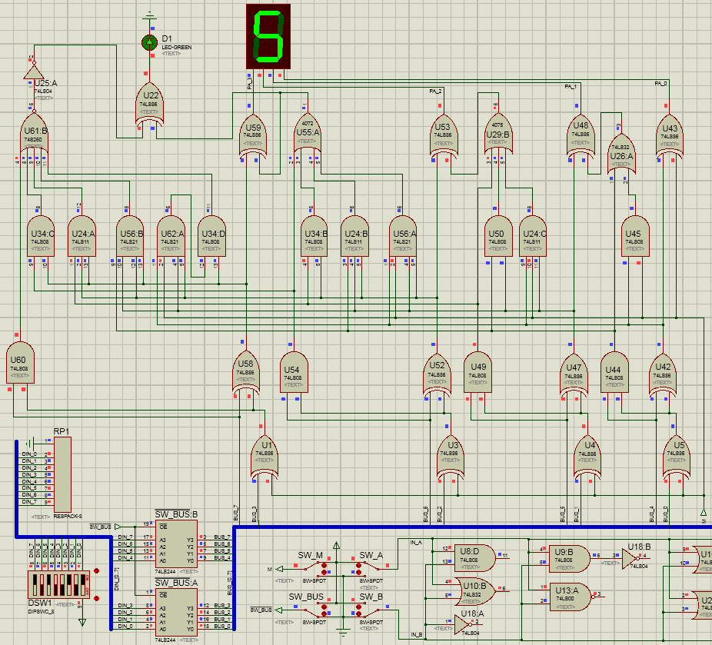
并行进位加法器 电路图

Slide 10
（二）逻辑门与算术电路实验
实验步骤：
● 启动仿真，令BUS_[7..4]=0101，BUS_[3..0]=0010，M=0，记录并比较串行与并行加法器的运算结果，是否溢出？如果改为BUS_[3..0]=0011，结果如何？
● 启动仿真，令BUS_[7..4]=0101，BUS_[3..0]=0011，M=1，记录并比较串行与并行加法器的运算结果，是否溢出？如果运算器输入改为BUS_[7..4] =0011，BUS_[3..0]=0101，M=1不变，结果如何？
● 启动仿真，令BUS_[7..4]=1101，BUS_[3..0]=0011，M=0，记录并比较串行与并行加法器的运算结果。是否溢出？如果改为M=1，结果如何？

Slide 11
（二）逻辑门与算术电路实验
思考题：
● 与“异或”逻辑相反的是“同或”逻辑：输入相同则输出“1”，相异则输出“0”（表达式A⊙B）。请用两种方法构造“同或”逻辑电路：一种只能使用基本逻辑门（与/或/非），另一种则允许在异或逻辑门74LS86的基础上构造。
● 与串行进位加法器相比，并行进位加法器的优势是什么？所谓“并行”
体现在哪里？
● 请问本实验的两个加法器是补码、原码或是无符号数加法器？本实验中，加法器可以表示的数值范围是多少？
● 请把串行和并行进位加法器修改为五位（带一位符号位）补码加法器，并写出其数值表示范围。

Slide 12
The End !

